Slide 1
Проект «Донорство костного мозга»
Благотворительный фонд помощи больным «Живи!» совместно с институтом онкологии и трансплантологии им Р. М. Горбачевой

Slide 2
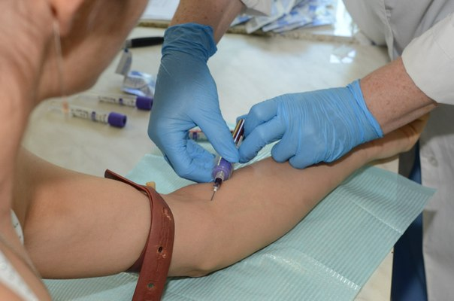
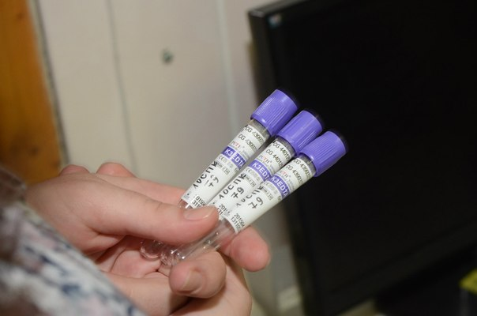
Цель:
Формирование Российского регистра доноров костного мозга
Расширение доступности медицинских услуг
Улучшение эффективности лечения онкологических и гематологических заболеваний

Slide 3
Российский регистр доноров костного мозга должен расти. Вклад каждого человека-это чей-то шанс жить!
На сегодняшний день наиболее эффективным средством борьбы с лейкозом и другими заболевания крови в современной медицине является пересадка (трансплантация) костного мозга. При реализации данного вида лечения основной проблемой является поиск и активация совместимого с пациентом донора.
До недавнего времени в России данная проблема не решалась никак. У нашего государства не было регистра доноров костного мозга — базы данных компонентов крови, в которой можно было бы найти подходящего донора. В 2011г. на базе института детской онкогематологии им. Р. М. Горбачевой (г. Санкт — Петербург) началась работа по созданию такого регистра. Однако до настоящего времени в регистре собраны данные о 2,5 тыс. человек. Это катастрофически мало.
Больным российским детям приходится обращаться в регистры, созданные в Европе и США. Кроме огромных сумм за процедуру поиска донора в таком регистре — от 15000 до 23000 евро — положительный результат крайне маловероятен из -за различных исторических генотипов. Также усугубляют ситуацию сроки.
В мире более 21 млн потенциальных доноров. Почти 7 млн в США, 5 млн в Германии, 3 млн в Бразилии и почти 12 тыс. в России. 12 тысяч-это в десятки, в сотни раз меньше, чем количество онкобольных, нуждающихся в трансплантации

Slide 4
Практически половина гематологических больных –дети
Ученые пока не могут установить причину развития этих болезней и никто не застрахован от этой патологии
Пересадка стволовых гемопоэтических клеток на сегодняшний день является единственным эффективным методом лечения : выживаемость при стандартной химиотерапии составляет 18%, при трансплантации стволовых кроветворных клеток более 75%
В 30% случаях в качестве донора подходят родственники, в остальных 70-ти – необходим поиск дкм.

Slide 5
Благотворительный фонд помощи больным «Живи!»

Slide 6
Благотворительный фонд помощи больным «Живи!»
БФ «Живи!» является организацией, основным видом деятельности которой является помощь больным, страдающим онкологическими заболеваниями. В частности, Фонд осуществляет ряд программ, направленных на помощь онкобольным детям. В рамках данного направления деятельности сотрудниками Фонда проводится комплекс мероприятий по оказанию помощи детям, страдающим онкогематологическими заболеваниями крови и системы кровообращения. Фонд «Живи!» активно взялся за работу по формированию российского реестра доноров костного мозга. На фоне происходящего в мире, мы видим для себя эту задачу одной из важнейших в сфере обеспечения независимости и медицинской безопасности нашего государства.
Без лишнего пафоса — сотрудники Фонда видят в этом свой гражданский долг.

Slide 7
Благотворительный проект ДКМ «Ради жизни!»
За весну — лето 2014г. сотрудниками фонда «Живи!» проведены две акции по сбору образцов крови в Воронеже и Липецке. Совокупный результат составил более 700 образцов — это 1/3 количества доноров, сведения о которых были собраны в регистр с 2011г.! Сформировать российский регистр возможно, нужно только активное действие и поддержка со стороны граждан.
22 ноября 2014г. мы планируем еще одну акцию по сбору образцов крови в Воронеже.

Slide 8
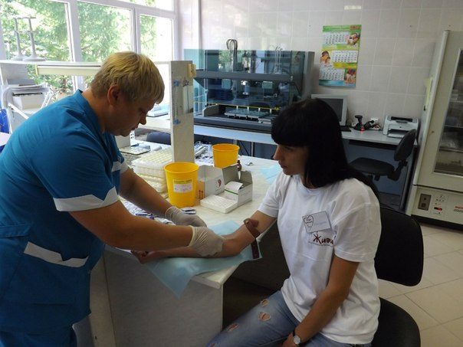
Кто может стать донором?
Стать потенциальным донором гемопоэтических стволовых клеток может любой человек в возрасте от 18 до 55 лет, который никогда не болел гепатитом В или С, туберкулезом, малярией, СПИДом, злокачественными заболеваниями, психическими расстройствами.

Slide 9
• Как проходит процедура получения стволовых клеток в случае донорства?
1. Вы жертвуете некоторое количество своего костного мозга. Под наркозом производится прокол тазовой кости, при этом обычно наносится от 4 до 9 крошечных надрезов в тазовой области, настолько малых, что последующее наложение швов не требуется, и затем хирургической иглой забирается необходимое количество костного мозга. Процедура занимает около 30 минут. Костный мозг донора полностью восстанавливается через несколько недель. После такой процедуры донор несколько дней в специализированном стационаре находится под наблюдением врача.
2. Вы жертвуете стволовые клетки из кровяного тока. За несколько дней до сдачи крови нужно начать принимать специальный препарат Лейкостим, способствующий выходу стволовых клеток из костного мозга в кровь. Дело в том, что стволовые клетки берутся из кровяного тока в ходе процесса, называемого аферез, когда Ваша кровь из вены на одной руке проходит через специальный прибор для сепарации гемопоэтических стволовых клеток и возвращается в кровяное русло через вену на другой руке. Разумеется, эта процедура производится в стерильных условиях. Нужно провести 5-6 часов в относительно неподвижном состоянии, но нет необходимости ни в госпитализации, ни в анестезии. Восстановление взятых клеток проходит за 7-10 дней.Выбор как правило зависит от Вас, но в редких случаях, диктуется медицинской необходимостью.

Slide 10
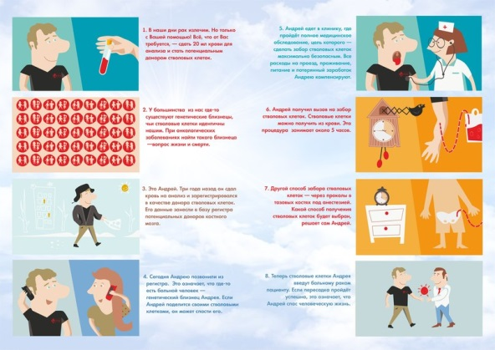
Процесс сдачи 10 мл. крови на типирование.

Slide 11
Есть ли риск для здоровья донора?
Сдача костного мозга - хирургическая процедура, сопряженная с минимальным риском. Серьезные осложнения редки. Они могут вызываться индивидуальными реакциями на анестезию, зафиксированы случаи возникновения инфекции, реакции на введение хирургической иглы. Самые частые побочные эффекты - головная боль и боль в костях. Эти болезненные ощущения проходят сразу после того, как совершается забор стволовых клеток. Наблюдения за 20000 доноров гемопоэтических стволовых клеток, проводимые в течение длительного срока от одного года до пяти лет после трансплантации, показали, что риск побочных эффектов после процедуры афереза крайне низок. В качестве иллюстрации заметим, что самому молодому родственному донору гемопоэтических стволовых клеток было 1,5 года, в мире известно о доноре 11-месячного возраста.

Slide 12
Акция «Ради жизни!» 5 апреля Воронеж
Результат:
168 участников акции пополнили российский регистр доноров костного мозга
Два участника акции по генотипу подошел в качестве доноров
Пересадка костного мозга одного из них уже назначена на 8 марта 2015 г. Это единственный шанс на жизнь для ребенка.
Для того, чтобы провести вторую пересадку (второй участник), врачи ждут ремиссию у второго ребенка.

Slide 13
Акция «Ради жизни!» 31 мая Липецк
Результат:
574 участника акции пополнили российский регистр доноров костного мозга
Один из участников акции по генотипу подошел в качестве донора

Slide 14
Акция «Ради жизни!» 22 ноября Воронеж
Задачи:
Формирование российского регистра доноров костного мозга
Создание пакета нормативных документов
Обеспечение дальнейшего эффективного функционирования регистра
Популяризация донорства среди населения
Участие граждан РФ в социально значимом проекте
Экспорт медицинских услуг в сфере трансплантологии
Интеграция российского регистра в национальный и международный регистры доноров костного мозга

Slide 15
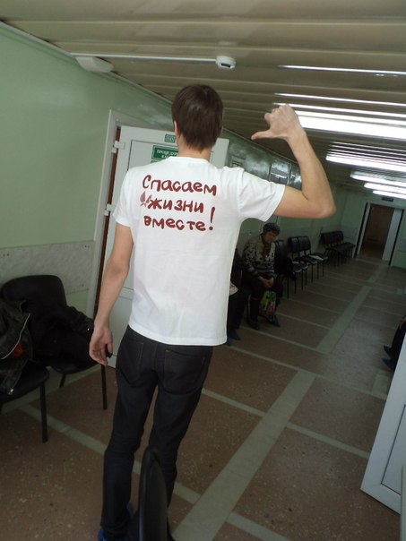
Для русского человека шансов найти подходящего донора в России гораздо больше, чем в другой стране мира!!!

